Slide 1
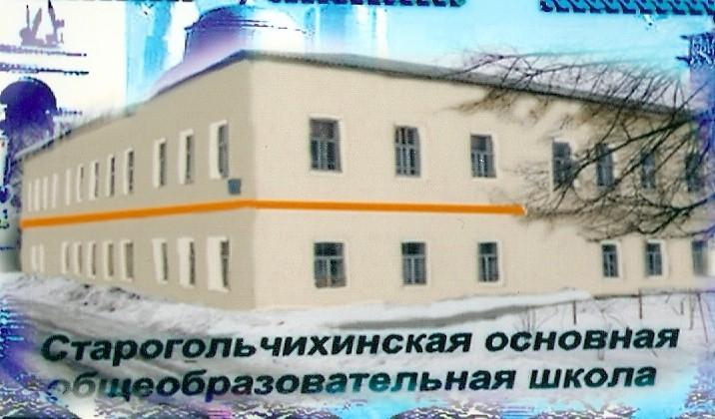

Slide 2

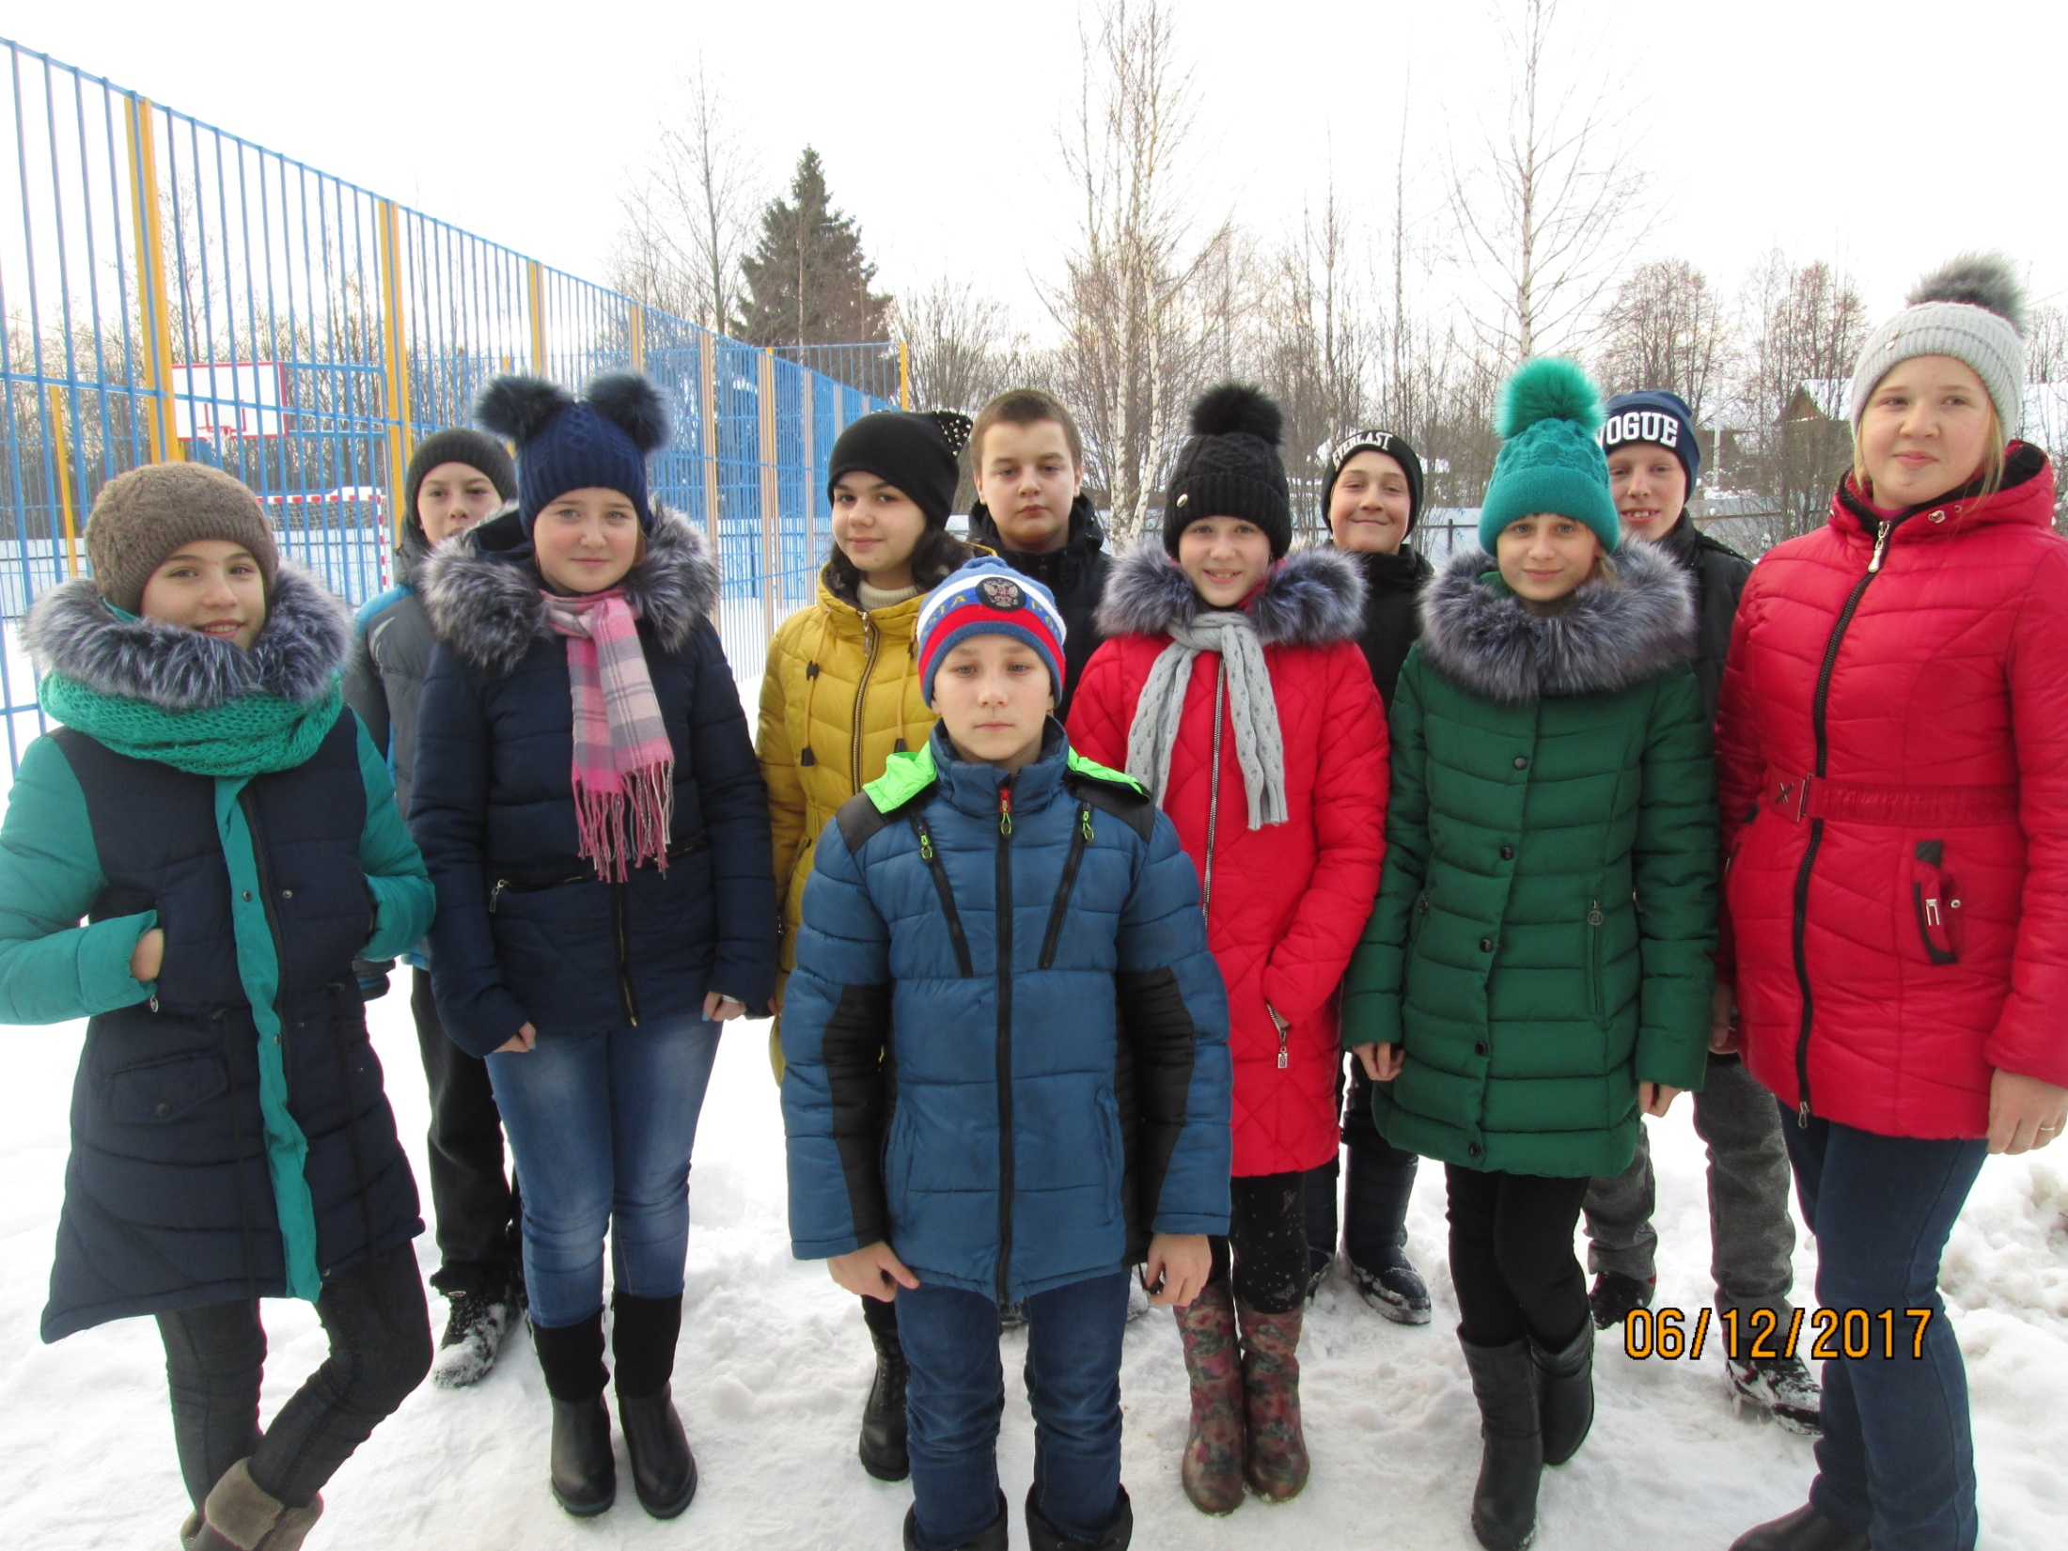
Социальный проект
«Доброе сердце –
добрые дела»

Slide 3

Цель проекта:
1) включение школьников в активную благотворительную деятельность, направленную на психологическую поддержку пожилых людей;
2) формирование у школьников чувств милосердия, отзывчивости, сострадания, доброго отношения друг к другу.
3) улучшение качества жизни одиноких пожилых людей.
4) укрепление духовной связи между людьми разных поколений.

Slide 4
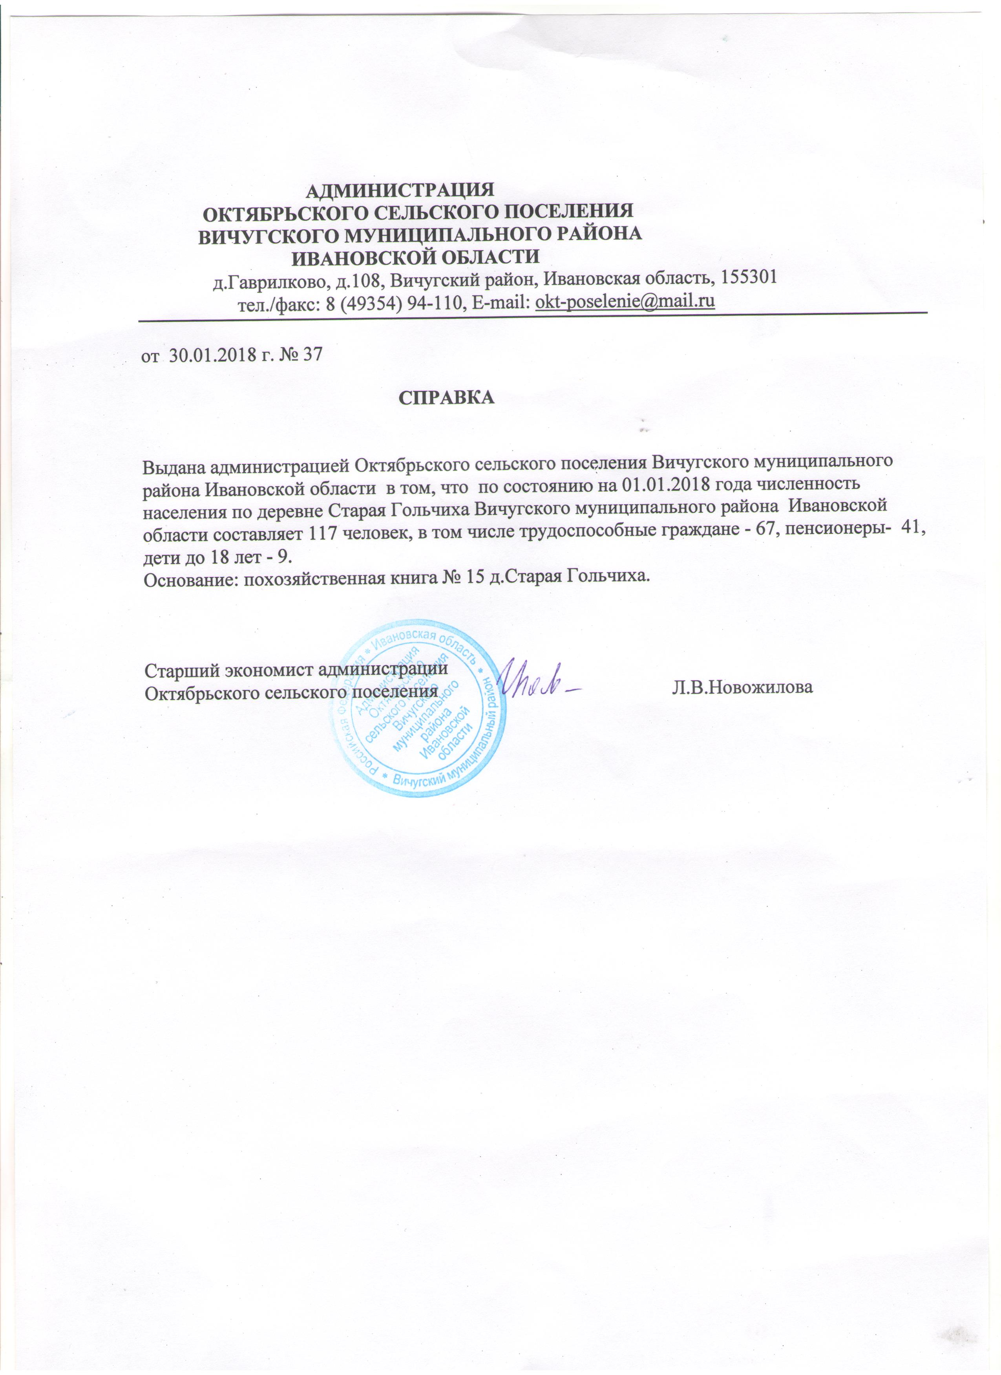

Slide 5
Авторы проекта:
Волонтёрский отряд «Прометей»
Координаторы:
Модин Андрей Евгеньевич,
Твердова Светлана Александровна

Slide 6
Социальные партнеры
Администрация Октябрьского сельского поселения
Администрация
школы
Краеведческий отряд
« Поиск»
Волонтерский отряд
«Прометей»
Общешкольный родительский комитет
Коллектив
педагогов
школы
Жители
территории
Первый заместитель Председателя Ивановской областной Думы Буров Анатолий Константинович

Slide 7
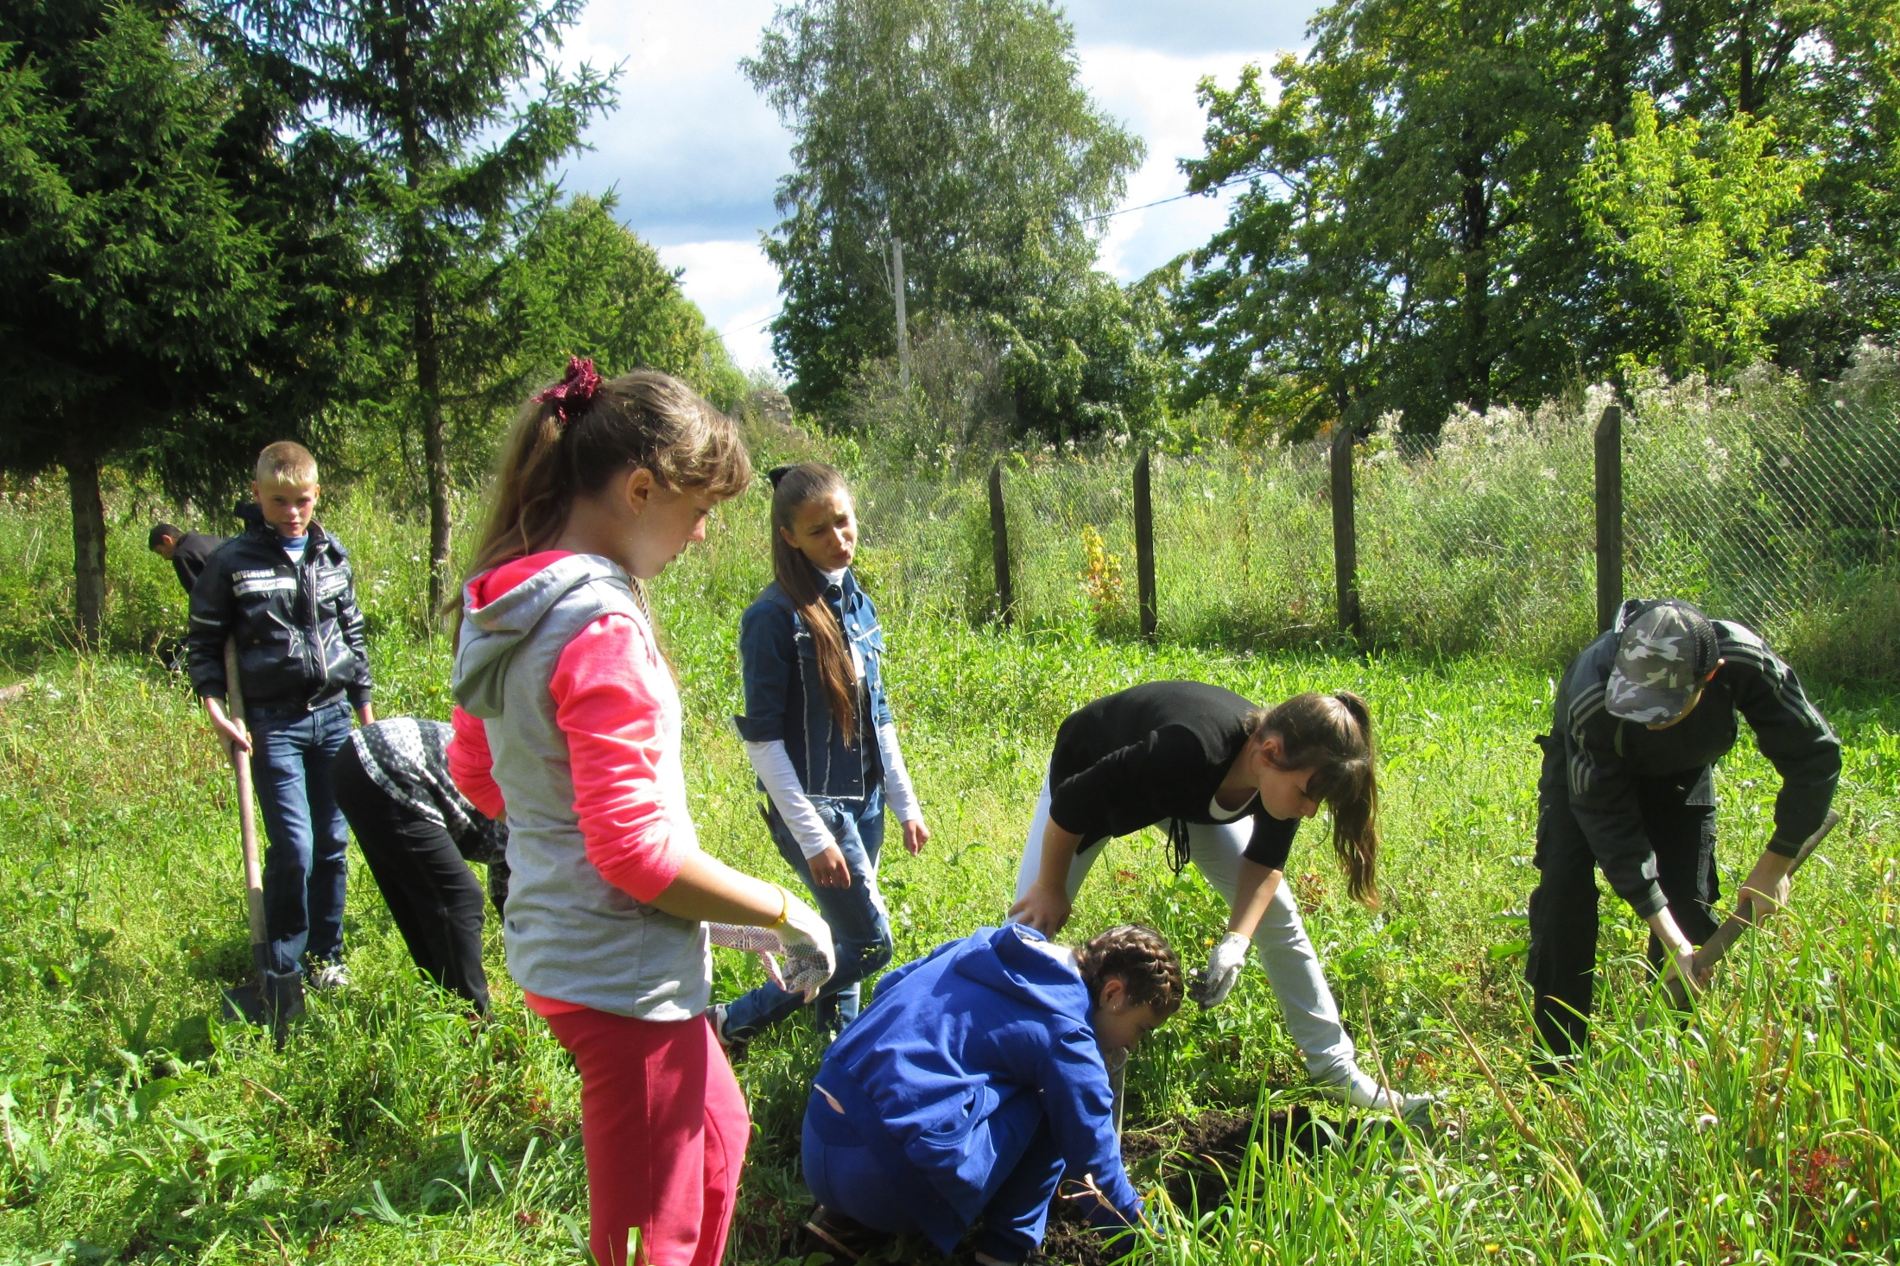
Итоги работы
Сентябрь 2017 года -
уборка придомовой территории и прополка огорода.
2.
3.

Slide 8
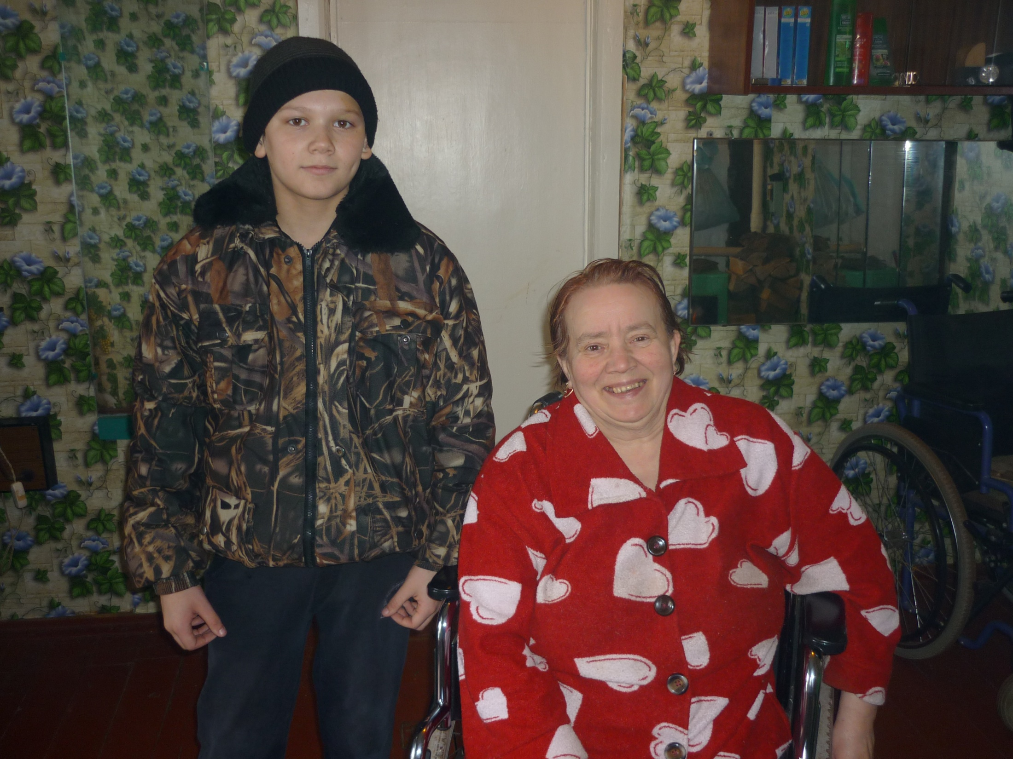
Фото НЯ
Октябрь 2017 года -
поздравление с Днём Учителя.

Slide 9
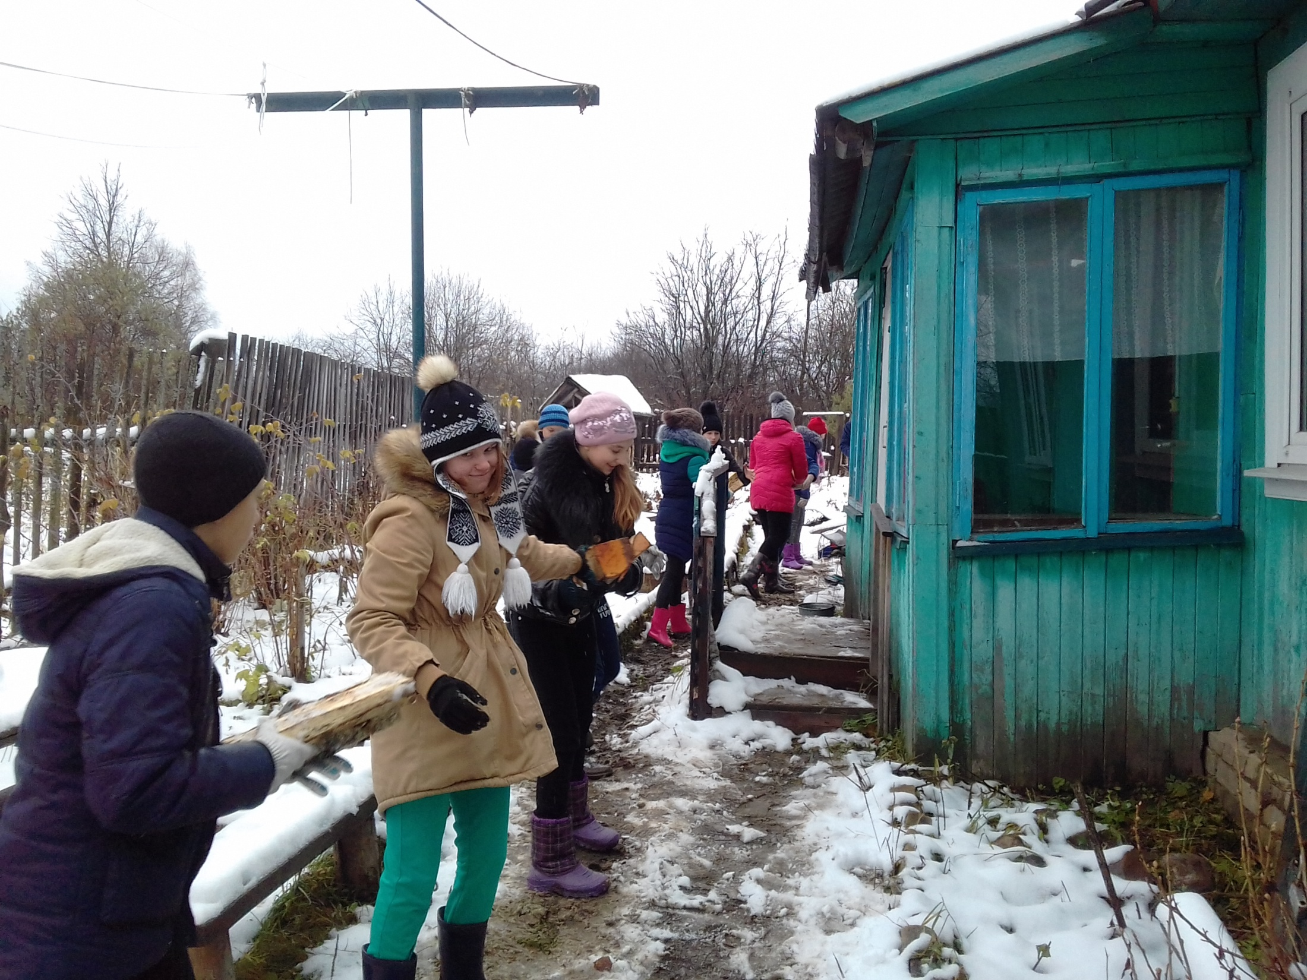

Slide 10
Ожидаемые результаты.
В ходе деятельности по реализации проекта предполагается, что от участников проекта будет исходить:
-инициатива сознательного социального поведения, т. е. соблюдение правил поведения в обществе;
- осознанность социальной значимости, т.е. поймут, что могут приносить реальную посильную пользу нуждающимся людям;
- воспитание в самих себе ответственного толерантного сознания и поведения в повседневной жизни – один из главных прогнозов и ожидаемых результатов.

